Slide 1

新一代網路原理與應用 期末報告 - 小型溫室 第3組 組長：B10856012 吳明軒 組員：B10856050 蔡承恩 B10856055 吳雲聖

Slide 2

TABLE OF CONTENTS
01
02
03
目的
設計概念
系統架構
04
功能展示
05
分工 & 心得

Slide 3
目的
01
解決問題&解決方法

Slide 4






問題及解決方法
平衡化點燈
自動化澆水
自動化通風
本地數據觀測
遠端觀測環境參數
Notes:
現代人居家總會栽種療育盆栽，可能由於工作忙碌，回到家只想休息，往往會忘了澆水，因此我們解決自動化澆水的問題。
由於某些特殊作物需要進行催果或催花，因此需要控制作物的光照，來保證作物的光照穩定度。
當空氣中溫度過高或者濕度過高時，植物可能會有壞死或生病的可能，為此需要能夠控制溫濕度的措施。
往往農民總是依照自身經驗，對農作物進行處哩，但人類的經驗有限，判斷也不如機器準確，所以需要掌握作物即時的情況，有相關環境參數提供參考，便顯得相當重要。
農民不會總是顧著一區植物，而是擁有多塊農地四處奔波，若有遠端監控裝置，即可提升農民照顧農地的便利性。

Slide 5
設計概念
02
介紹設計概念圖

Slide 6
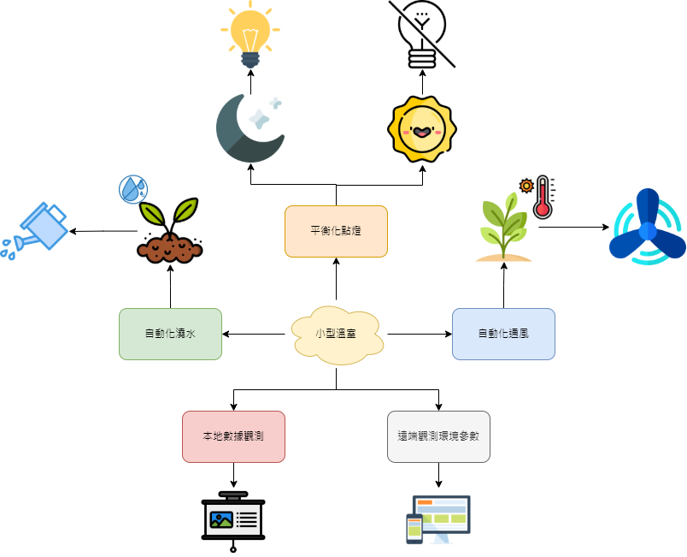

Slide 7
03
系統架構
軟硬體規格介紹

Slide 8







Slide 9
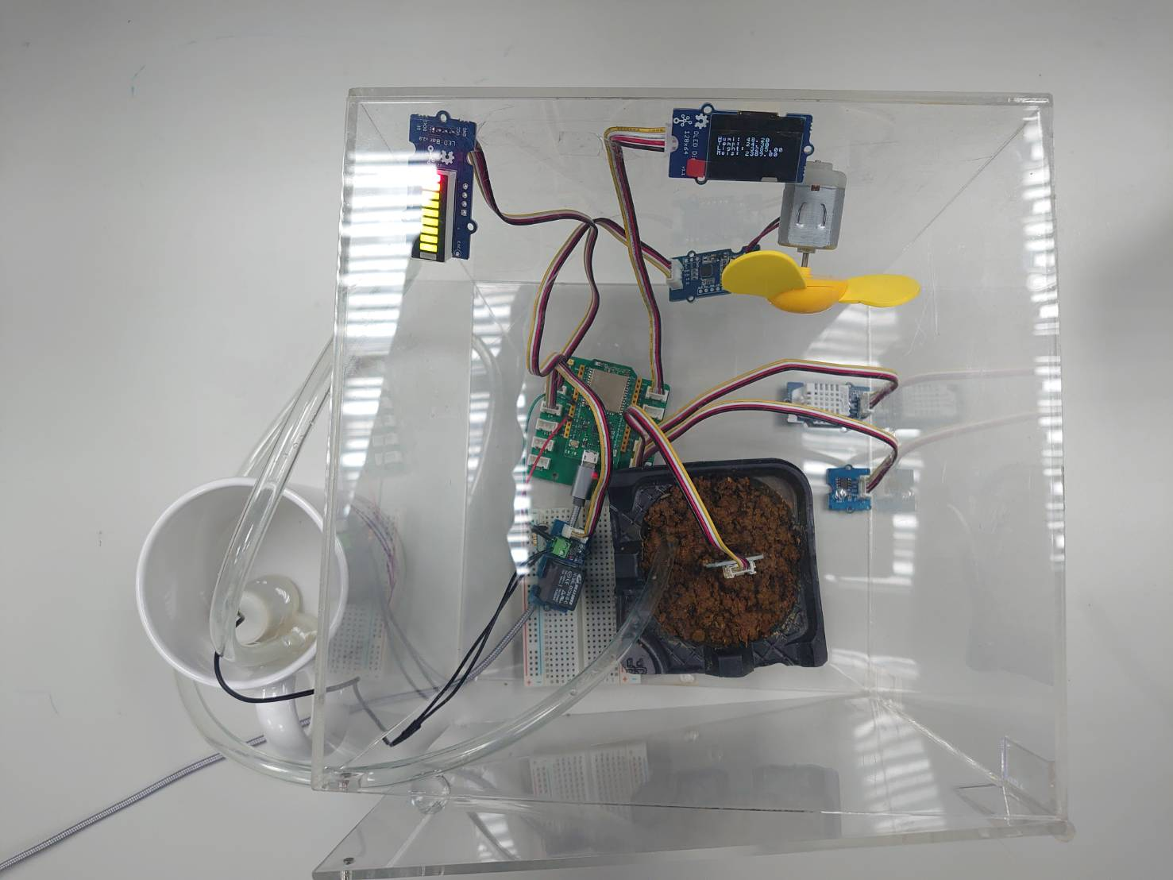
OLED顯示器
LED Bar
風扇
溫溼度感測器
Linkit7697
光感測器
繼電器
土壤感測器
抽水馬達

Slide 10
04
功能展示
影片Demo & 實際操作

Slide 11
DEMO
https://youtu.be/vrh31j9Fmvc
WEB
http://140.127.22.19/

Slide 12

05
組員分工&心得
 | 吳明軒 | 蔡承恩 | 吳雲聖
硬體設計 | ✓ | ✓
網頁撰寫 |  |  | ✓
Word | ✓
PPT |  | ✓ | ✓
報告 | ✓ | ✓ | ✓

Slide 13
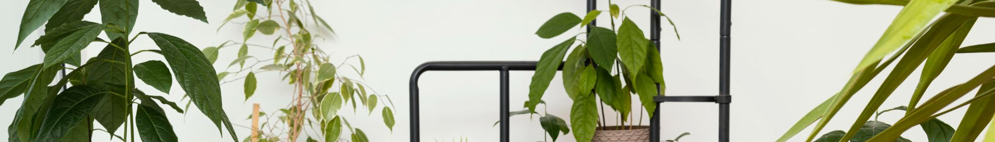
心得
明軒
承恩
雲聖
由於有相關實作經驗，硬體建置很容易，這學期也學到許多新知，IoT大平台、Line通知，使專案更完整，也收穫學到網路知識，謝謝老師指導！
這個期末作品學到很多東西，雖然有些不太熟悉，但也學習到整個系統，從硬體的linkit7697到網頁、Line Notify的架設，之後也能在其他地方利用這堂課的所學。
這次的新一代網路我學到了很多，雖然硬體部分沒有那麼熟悉，但在程式方面精進了不少，實作課程不僅能增加團隊的凝聚力，也能共同進步。

Slide 14
END

